Slide 1
TRƯỜNG MẦM NON hoa sữa
KPKH:
Đề tài: Trò chuyện họ hàng gia đình bé
Lớp: MGN B2
Giáo viên: Đào Quỳnh Mai

Slide 2
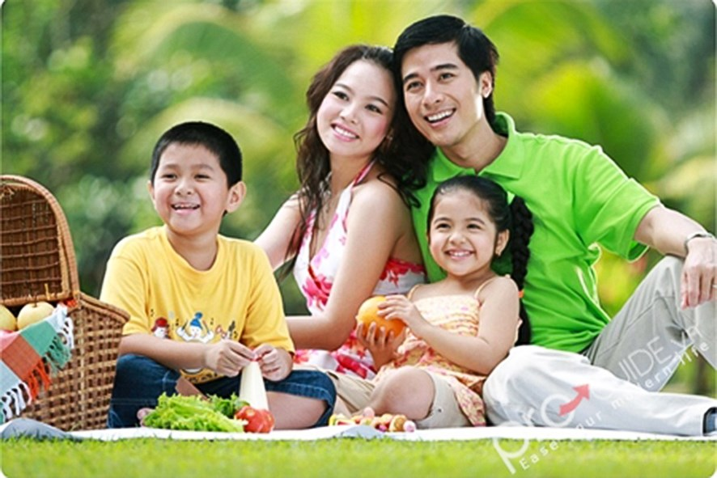

Slide 3
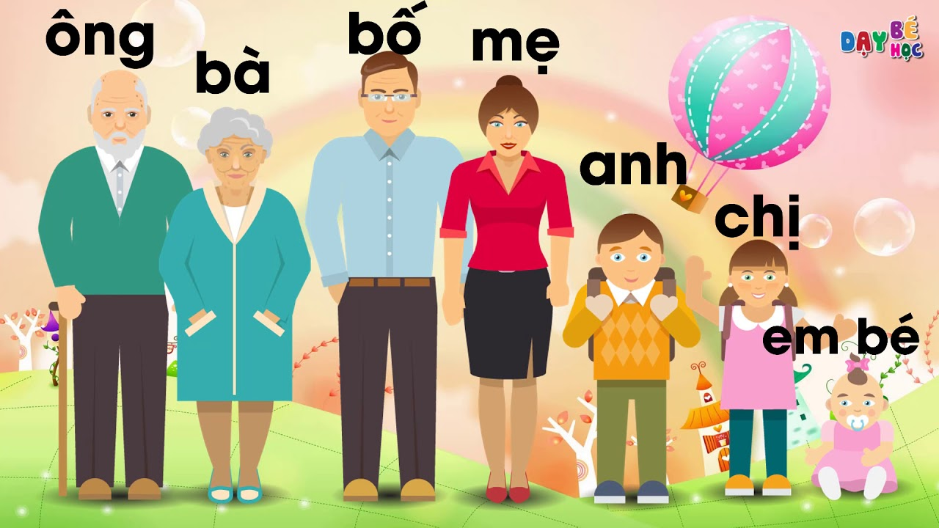

Slide 4
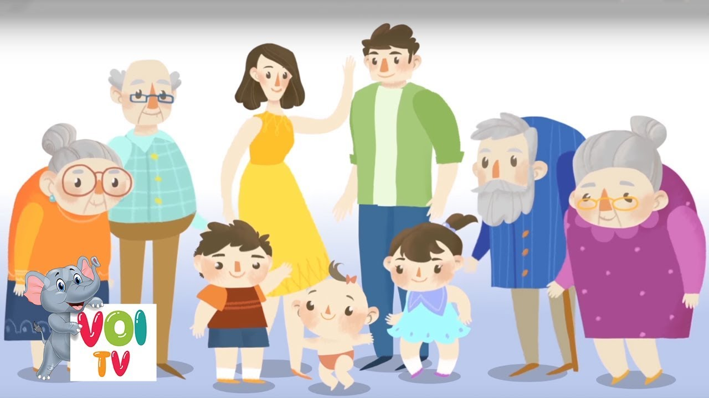

Slide 5
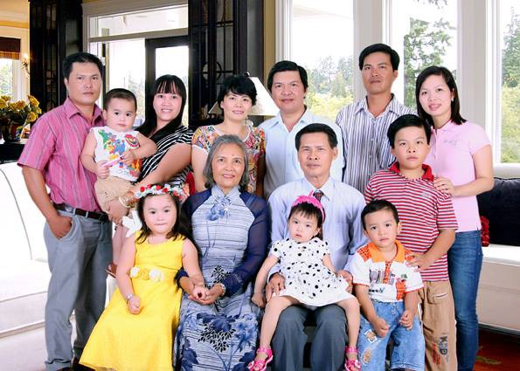
Gia đình bên ngoại

Slide 6
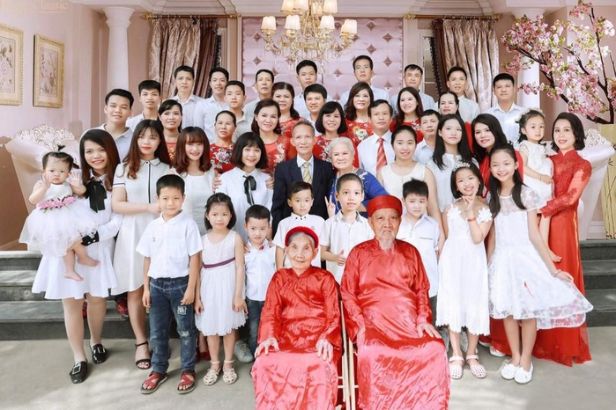
Gia đình bên nội

